Slide 1

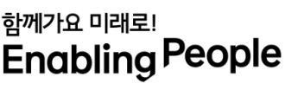
특화PJT 팀별 멘토링
멘토를 소개합니다

Slide 2

도메인
인공지능

Slide 3

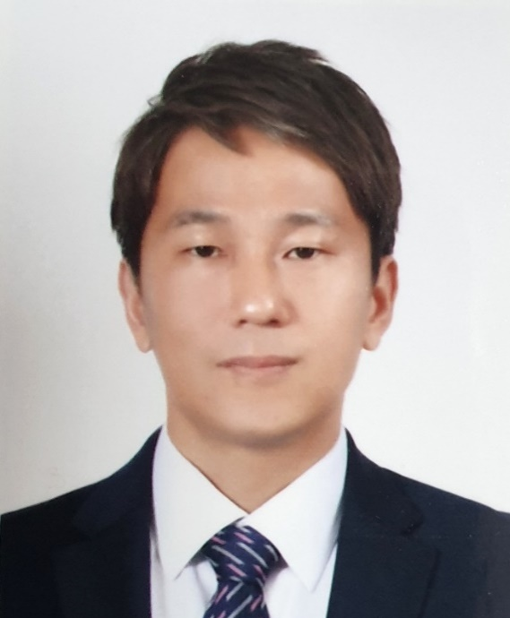

김희준
인공지능 멘토
현대오토에버㈜ 대표 웹앱개발팀 책임
㈜머니투데이방송 시스템개발팀 팀장
㈜매경닷컴 시스템개발팀 팀장
한밭대학교 컴퓨터비전 강의
가천대학교 데이터 시각화 with R 강의
멘토 한마디
최대한 집중하여 목표한 만큼 성실하게 진행하시고 팀원들과
그 경험을 꼭! 공유 하시기 바랍니다.
경험의 공유야 말로 짧은 교육 기간 중 얻을 수 있는
최대의 보상이고 이것이 취업을 할 때 여러분들의 무기가 될 것입니다.

Slide 4
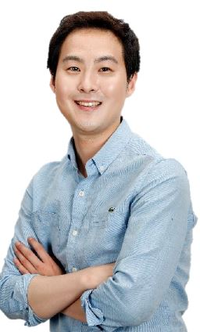
권지훈
인공지능 멘토
ASKstory 대표이사
삼성전자 무선사업부 삼성갤럭시S1 개발
삼성전자 DMC연구소
수상이력
중소벤처기업부장관 표창 청년기업인상 수상
삼성전자 무선사업부 추천서 획득
국제트리즈협회 TRIZ국제자격증 취득

Slide 5
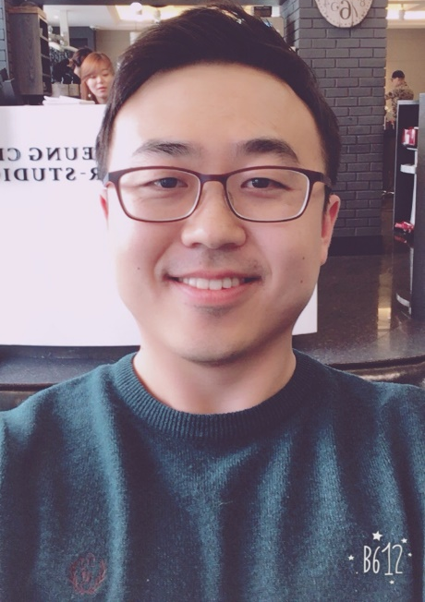
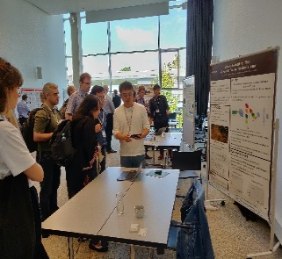
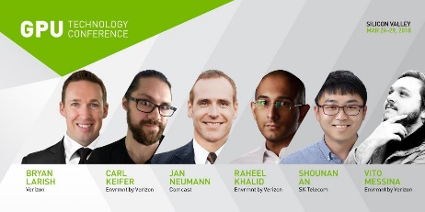
안 수 남
인공지능 멘토
LG전자 CTO 부문
SK 텔레콤 종합기술원
넷마블 AI 센터
포항공과대학교 컴퓨터 공학 석사 (머신러닝 전공)
<안수남 멘토 관련 기사>
넷마블 모바일 음성인식 기술 NeurIPS20 에서 발표
넷마블 ＇AI로 얼굴 애니메이션 자동 생성＇ 기술 SIGGRAPH19 에서 공개
ECCV18 ＇DensePose＇ 첼런지에서 준우승
NVIDIA Developer Blog - Shounan An
멘토 한마디
AI 개발자가 되는 지름길은 기본기 기본기 기본기
Notes:
박진양 이사님의 격려사 감사합니다.

Slide 6
서동완
인공지능 멘토
신한DS 신기술셀 셀장(現)
바텍 의료진단장비 소프트웨어 팀장
삼성전자 무선사업부 소프트웨어개발 AMS/JAVA 팀장
멘토 한마디
자신의 길을 찾아간다는 것은 수많은 선택에 의해 결정된다고 생각합니다.
여러분의 길에서 상황적 이해와 분석으로 합리적 선택을 통해
밝은 미래가 있기를 바라요.
마치 데이터분석을 통해 인사이트를 얻듯이~~

Slide 7
임유신
인공지능 멘토
현대자동차 AI 리서치 AIR LAB(AIRS Company)
넷마블 AI 리서치 음성인식, 음성합성 머신러닝 엔지니어
한국항공대학교 항공공학 석사
보유 경험
End to End Automatic Speech Recognition 기술 보유
Kaldi 기반 ASR 개발 및 ESPnet Contributor
Software 개발자, 아키텍트, Senior 엔지니어 포지션 경험
클라우드 기반 영상 스트리밍, 저장 서비스 개발 및 운용
고성능, 고가용성의 확장형 글로벌 분산 서비스 구축 및 운용
비트랜잭션(Cassandra, Redis, Mnesia) 및 트랜잭션(RDS, MySQL) 데이터 소스 업무
로그 분석 시스템 개발업무(Elasticsearch, Logstash, Kibana, Fluentd, Spark)
XMPP, MQTT 등의 메시지 전송 프로토콜 기반 백엔드 서버 개발 및 운용

Slide 8
도메인
빅데이터

Slide 9
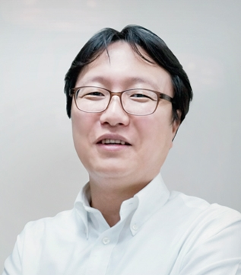
김병곤
빅데이터 멘토
㈜데이터다이나믹스 대표
㈜엑셈 빅데이터본부 본부장
㈜클라우다인 대표
멀티캠퍼스 빅데이터 기술 강의
SK C&C 빅데이터 입문 및 기술 활용 강의
빅데이터 우수기업상 미래창조과학부장관상
제12회 SW산업인의날 지식경제부장관상
ISO 15504 심사위원
멘토 한마디
일정이 짧고, 해야 할 일이 많은 프로젝트는 팀 협업을 잘하는 것이 무엇보다 중요합니다.

Slide 10
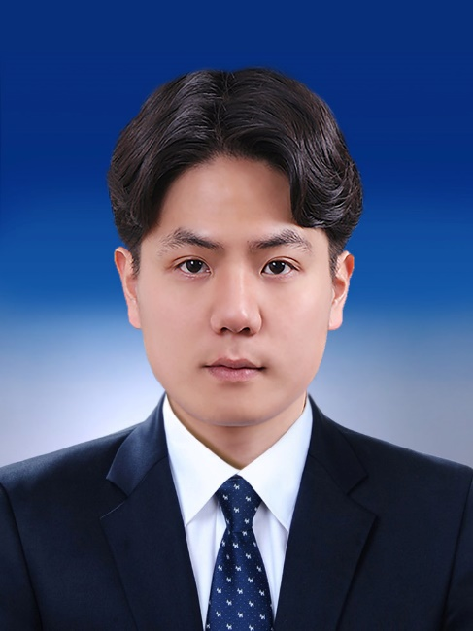
장정택
빅데이터 멘토
카카오
서비스나 마케팅, 추천 관련 데이터 분석 업무
멘토 한마디
다양한 서비스들의 분석 경험이 있습니다.
데이터 분석 관련하여 도움을 드리고 싶습니다.

Slide 11
도메인
블록체인

Slide 12
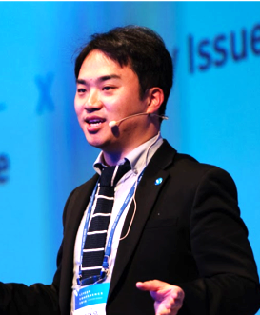
고덕윤
블록체인 멘토
논스랩 주식회사 대표이사
서강대학교 컴퓨터공학 박사
서강대학교 정보통신대학원 대우교수
멘토 한마디
블록체인의 선구자가 되어보는 건 어떠세요?
Notes:
박진양 이사님의 격려사 감사합니다.

Slide 13
도메인
IoT제어

Slide 14
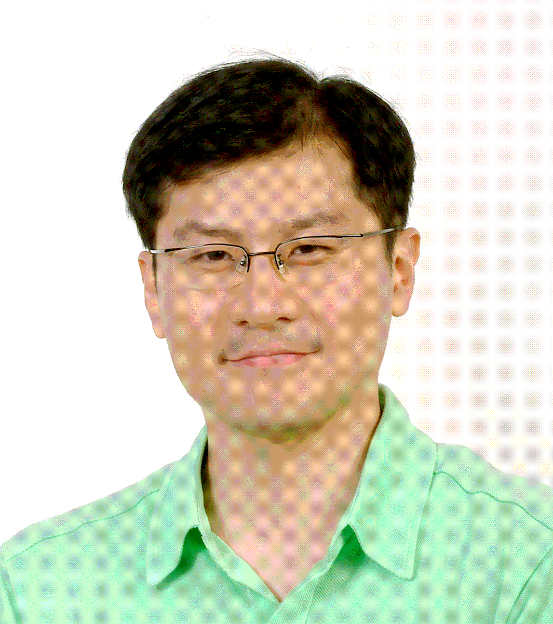
김정호
IoT제어 멘토
㈜명지대학교 ICT융합대학
융합소프트웨어학부 조교수
- IoT 제어 분야 임베디드 연구
㈜제이유컨설팅 대표
- 자율주행 프로젝트 컨설팅
SK C&C 아키텍트팀
LG전자 아키텍트 양성 멘토링 및
소프트웨어 분석, 설계, 테스트 강의
삼성전자 아키텍트 양성과정 강의
멘토 한마디
임베디드 소프트웨어를 체계적으로 만들 수 있는 방법이 무엇일까요?

